Slide 1
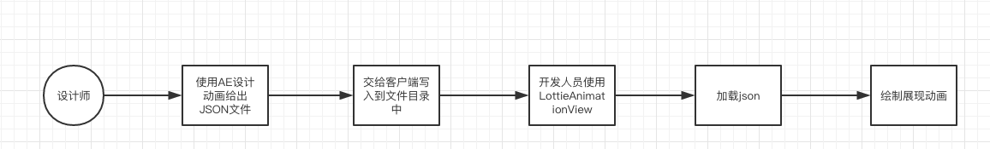
Lottie使用

Slide 2
主要看点
一 怎样使用
二 加载原理
三 绘制原理

Slide 3
怎样使用
引入maven包
compile 'com.airbnb.android:lottie:2.5.0-beta1’
使用源码
https://github.com/airbnb/lottie-android
lottie文件目录下

Slide 4
怎样使用
使用LottiewAnimationView
<com.airbnb.lottie.LottieAnimationView app:lottie_autoPlay=“true” app:lottie_cacheStrategy=“none” app:lottie_colorFilter=“@color/colorAccent” app:lottie_fileName="Mobilo/A.json" app:lottie_imageAssetsFolder="Images\WeAccept" app:lottie_loop="true" app:lottie_progress="50" />
LottiewAnimationView.playAnimation();
默认缓存策略为CacheStrategy.Weak; 需要定义在xml中, 没有java方法设置
LottiewAnimationView.setAnimation(JsonFileName);在线程中加载

Slide 5
怎样使用
使用LottieDrawable
new LottieDrawable()
View.setBackgroundDrawable(LottieDrawable)
ImageView.setImageDrawable(LottieDrawable) ==LottiewAnimationView
加载json
Cancellable cancellable = LottieComposition.Factory.fromAssetFileName(this, jsonFile, new OnCompositionLoadedListener() { @Override public void onCompositionLoaded(@Nullable LottieComposition composition) { mLottieDrawable.setComposition(composition); mLottieDrawable.playAnimation(); } });

Slide 6
怎样使用
LottiewDrawable 和 LottiewAnimationView方法大致相同
setMaxProgress(0.6f); setRepeatCount(LottieDrawable.INFINITE); setRepeatMode(LottieDrawable.REVERSE); playAnimation();
setProgress(float);
可以自定义通过变化0到1来控制lottie动画的进度
如: ValueAnimator.AnimatorUpdateListener()和本身原理一样
拖动进度条:SeekBar, 其他相关拖动, 下载, 等等有进度活动反馈的动画

Slide 7
怎样使用
注意
当我们直接使用LottieAnimationView时调用setAnimation(Json); playAnimation();会启动不了动画, 因为在setAnimation(Json)是异步加载过程需要等加载完毕; 缓存策略需要在布局中使用, java方法没有提供
使用LottieDrawable 再销毁时需要手动执行recycleBitmaps()
建议使用封装好的LottieAnimationView

Slide 8
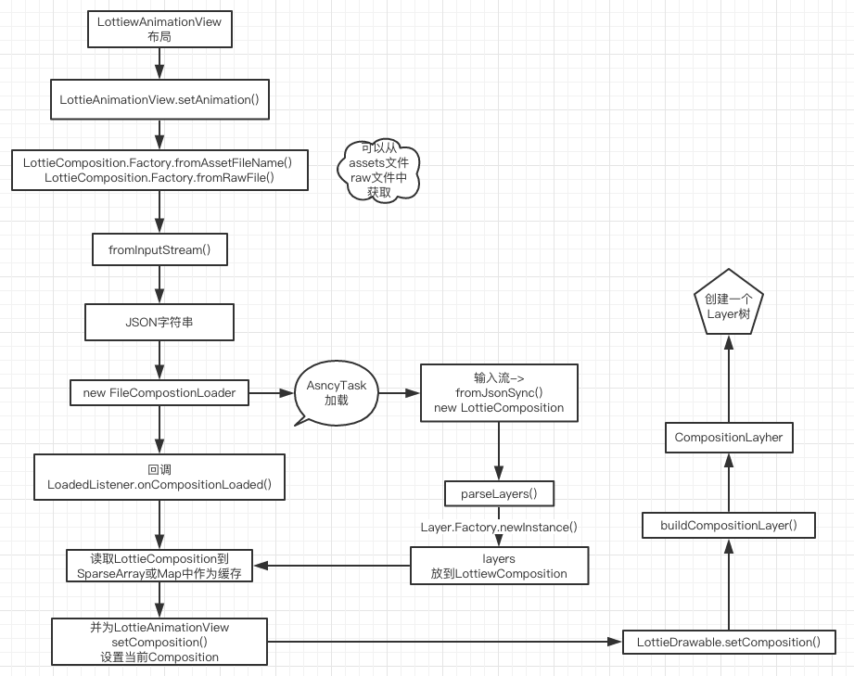
加载原理

Slide 9
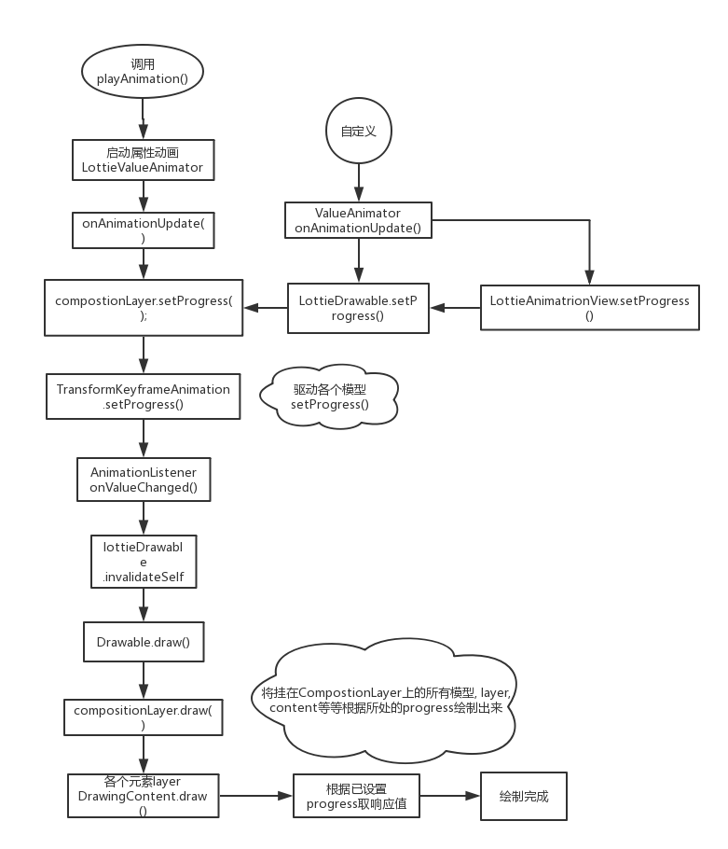
加载原理

Slide 10
加载原理

Slide 11
加载原理

Slide 12
加载原理

